Slide 1

Nellie McClung: Une leader canadienne pour l’égalité
Durée totale : 2 heures
Niveau : 4e année: Immersion française
Domaines : FSL (oral, lecture, écriture), Études sociales (leaders, changements, droits), Arts
Cécile Robertson
All images used in this lesson plan are sourced from the Microsoft PowerPoint image library and are used in accordance with Microsoft’s content usage terms.

Slide 2
Utilisation prévue
Cette leçon a pour but d’aider les élèves de 4e année en immersion française à découvrir l’importance de Nellie McClung comme leader canadienne qui a contribué aux droits des femmes et au progrès de l’égalité au Canada. Elle vise à développer leur compréhension des changements sociaux, tout en renforçant leurs compétences en oral, en lecture, en écriture, ainsi qu’en arts.
Les activités proposées sont conçues pour un jeune public qui apprend à analyser le rôle des leaders dans l’histoire, à exprimer ses idées en français et à faire des liens entre le passé et le présent. Elles encouragent la réflexion, la créativité et la participation active des élèves.

Slide 3
Objectifs d’apprentissage
Curriculum FSL: Immersion
A1/A2 – Communication orale : comprendre et discuter d’informations simples sur une figure historique.
B1 – Lecture : lire un texte informatif adapté et identifier les idées principales.
C1 – Écriture : rédiger quelques phrases pour décrire une contribution historique.
D – Interculturalité : reconnaître l’importance de la diversité et des droits dans l’histoire canadienne.

Slide 4
Curriculum d’études sociales: 4e année
Les élèves vont :
décrire les contributions de leaders canadiens;
comprendre les changements sociaux au Canada;
expliquer pourquoi certaines personnes ont dû lutter pour obtenir des droits;
faire des liens entre le passé et le présent.

Slide 5
Matériel
Vidéo :
Radio-Canada : “Nellie McClung : une pionnière canadienne”
https://ici.radio-canada.ca (chercher Nellie McClung)
Article simple :
L’Encyclopédie canadienne – Nellie McClung (en français)
https://www.thecanadianencyclopedia.ca/fr
Ressource :
Musée canadien pour les droits de la personne
https://droitsdelapersonne.ca
Images de Nellie McClung
Papier, crayons, feutres
Fiches de vocabulaire
Tableau ou TBI

Slide 6

Plan de leçon en trois parties
Mise en situation: Qui était Nellie McClung ?
Objectif : découvrir la vie et l’importance de Nellie McClung.
A. Discussion d’ouverture
L’enseignant pose :
« Qu’est-ce qu’un leader ? »
« Pourquoi certaines personnes doivent-elles se battre pour obtenir des droits ? »
Les élèves donnent des exemples.

Slide 7
Mise en situation: Qui était Nellie McClung?
B. Vidéo – Radio-Canada
https://ici.radio-canada.ca (chercher Nellie McClung)
Avant la vidéo :
« Écoutez pour découvrir pourquoi Nellie McClung est importante dans l’histoire du Canada. »
Après la vidéo :
« Quel problème existait pour les femmes à cette époque ? »
« Comment Nellie McClung a-t-elle aidé à changer les choses ? »

Slide 8

Mise en situation: Qui était Nellie McClung?
C. Lecture guidée: L’Encyclopédie canadienne
https://www.thecanadianencyclopedia.ca/en/search?InF1ZXJ5JTNEbmVsbGllJTI1MjBtY2NsdW5nJTI2dHlwZSUzRGFsbCUyNnBhZ2UlM0QxIg==
L’enseignant lit un texte adapté.
Les élèves repèrent :
3 faits importants
1 chose surprenante
1 question qu’ils se posent encore

Slide 9
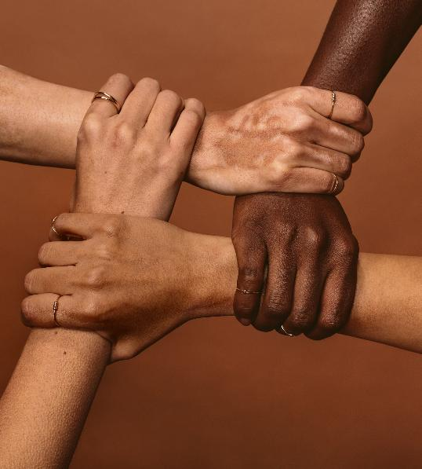
Mise en situation: Qui était Nellie McClung?
D. Lien avec les droits humains
Ressource : Musée canadien pour les droits de la personne
https://droitsdelapersonne.ca
L’enseignant explique :
« Nellie McClung a travaillé pour que les femmes aient le droit de voter. Elle croyait que tout le monde mérite l’égalité. »
Droits des femmes - Canada.ca

Slide 10

Action: Comprendre son impact
Objectif : analyser le rôle de Nellie McClung et créer une affiche informative.
Analyse en petits groupes:
Les élèves répondent à des questions simples :
« Pourquoi les femmes voulaient-elles voter ? »
« Comment Nellie McClung a-t-elle montré du courage ? »
« Comment son travail a-t-il changé le Canada ? »

Slide 11
Création d’une affiche de Nellie McClung :
Une femme qui a changé le Canada
Matériel : papier grand format, crayons, feutres, images.
L’affiche doit contenir :
un titre clair
3 faits importants sur sa vie
1 dessin (Nellie, un symbole du vote, un livre, etc.)
couleurs et mise en page soignée
L’enseignant circule et soutient :
vocabulaire
orthographe
organisation des idées

Slide 12
Consolidation: Présentation et réflexion
Objectif : partager, réfléchir et faire des liens avec aujourd’hui.
Galerie d’affiches
Les élèves circulent et lisent les affiches des autres.
B. Présentation orale
Chaque élève présente son affiche en 3–4 phrases :
« Voici mon affiche sur Nellie McClung. »
« J’ai appris que… »
« Elle a aidé le Canada en… »
« Je pense qu’elle est un leader parce que… »

Slide 13

Consolidation: Présentation et réflexion
C. Retour collectif
Questions :
« Pourquoi est-il important d’avoir des leaders comme Nellie McClung ? »
« Quels droits sont importants pour toi aujourd’hui ? »
« Comment pouvons-nous continuer son travail ? »

